Slide 1
Επαγγελματικά Περιγράμματα
Ιωσήφ Φραγκούλης
Καθηγητής

Slide 2
Τι είναι τα επαγγελματικά περιγράμματα
Τα Επαγγελματικά περιγράμματα αποτελούν μια ολοκληρωμένη περιγραφή ενός επαγγέλματος:
τίτλος - ορισμός του επαγγέλματος ή/και της ειδικότητας
ιστορική αναδρομή και εξέλιξή του
ισχύον νομοθετικό πλαίσιο
ανάλυση του επαγγέλματος ή/και της ειδικότητας σε προδιαγραφές
απαραίτητες Γνώσεις, Δεξιότητες, Ικανότητες για την άσκησή του
προτεινόμενες διαδρομές για την απόκτηση των απαιτούμενων επαγγελματικών προσόντων
ενδεικτικοί τρόποι αξιολόγησης των γνώσεων, δεξιοτήτων, ικανοτήτων

Slide 3
Ποιος φορέας αναπτύσσει και πιστοποιεί ένα περίγραμμα;
Ο Ε.Ο.Π.Π.Ε.Π. αναπτύσσει και πιστοποιεί επαγγελματικά περιγράμματα σε συνεργασία με τους κοινωνικούς εταίρους (εργαζόμενοι και εργοδότες). Η διαδικασία ανάπτυξης και πιστοποίησης των επαγγελματικών περιγραμμάτων διέπεται από σχετικό θεσμικό πλαίσιο.

Slide 4
Ποιο είναι το όφελος για τον πολίτη 1/2
Tα πιστοποιημένα επαγγελματικά περιγράμματα:
αφορούν επαγγέλματα με υψηλή ζήτηση στην αγορά εργασίας
εντάσσονται στην εθνική βάση δεδομένων πιστοποιημένων επαγγελματικών περιγραμμάτων
οδηγούν στην ανάπτυξη προγραμμάτων επαγγελματικής εκπαίδευσης και κατάρτισης τα οποία ανταποκρίνονται στις απαιτήσεις της αγοράς εργασίας

Slide 5
Ποιο είναι το όφελος για τον πολίτη 2/2
Tα πιστοποιημένα επαγγελματικά περιγράμματα:
προάγουν την αναβάθμιση των γνώσεων, δεξιοτήτων και ικανοτήτων του ανθρώπινου δυναμικού
συντελούν στην αναγνώριση των επαγγελματικών προσόντων από την αγορά εργασίας
συμβάλλουν στην προώθηση της διά βίου μάθησης
ενισχύουν εν γένει την αξιοπιστία της επαγγελματικής εκπαίδευσης και κατάρτισης.

Slide 6
Πόσα επαγγελματικά περιγράμματα έχουν πιστοποιηθεί μέχρι σήμερα;
Ο Ε.Ο.Π.Π.Ε.Π. έχει αναπτύξει και πιστοποιήσει μέχρι σήμερα 202 επαγγελματικά περιγράμματα.

Slide 7
ΕΠΑΓΓΕΛΜΑΤΙΚΟ ΠΕΡΙΓΡΑΜΜΑ: ΓΕΩΠΟΝΟΣ

Slide 8
Ορισμός: Ο γεωπόνος σχεδιάζει, συμβουλεύει και εφαρμόζει μελέτες και προγράμματα γεωργικής και κτηνοτροφικής ανάπτυξης με στόχο την αύξηση της παραγωγής και την ποιοτική βελτίωσή της.

Slide 9
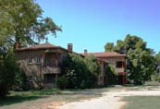
Εκπαίδευση: Για την άσκηση του επαγγέλματος απαιτούνται σπουδές στο Γεωπονικό Πανεπιστήμιο της Αθήνας ή στις Γεωπονικές Σχολές των Πανεπιστημίων Θεσσαλονίκης και Θεσσαλίας.

Slide 10
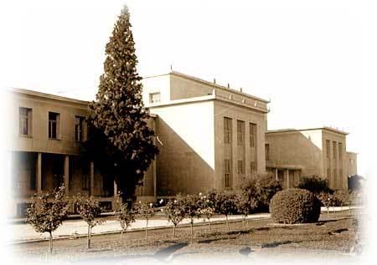
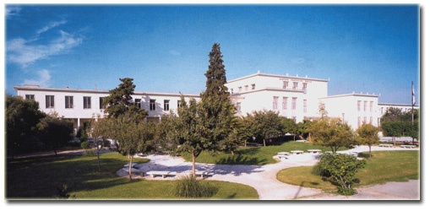
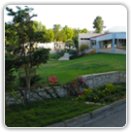
Γεωπονικό Πανεπιστήμιο Αθήνας
Αγρόκτημα
Γεωπονικού Πανεπιστήμιου Αθήνας

Slide 11
ΓΕΩΠΟΝΙΚΟ ΠΑΝΕΠΙΣΤΗΜΙΟ ΑΘΗΝΩΝ Ιερά Οδός 75, Αθήνα
Αριστοτέλειο Πανεπιστήμιο Θεσσαλονίκης
Πανεπιστημιούπολη, ΤΜΗΜΑ ΓΕΩΠΟΝΙΑΣ, Θεσσαλονίκη
Πανεπιστήμιο Θεσσαλίας, Βόλος
ΤΜΗΜΑ ΦΥΤΙΚΗΣ ΚΑΙ ΖΩΙΚΗΣ ΠΑΡΑΓΩΓΗΣ

Slide 12
Σπουδαιότητα:
Το επάγγελμα του γεωπόνου απαιτεί υπομονή, ευαισθησία σε θέματα διαχείρισης και προστασίας του περιβάλλοντος, αγάπη για τη φύση, πειθώ και δυνατότητα έκφρασης με απλό τρόπο.
Πρέπει να διαθέτει ικανότητα αντίληψης χώρου, μαθηματική και υπολογιστική ικανότητα και να είναι εξοικειωμένος με την αγροτική ζωή.
Η διαρκής ενημέρωση του γεωπόνου στην εξέλιξη της επιστήμης σχετικά με νέες ποικιλίες, υβρίδια, λιπάσματα και φάρμακα, είναι απαραίτητη, όπως επίσης και η ενημέρωσή του σε θέματα κοινοτικής πολιτικής που αφορούν την ελληνική αγροτική παραγωγή.

Slide 13
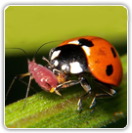
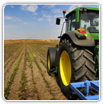
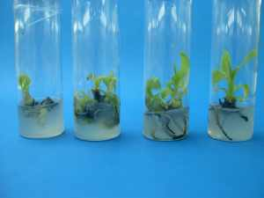
Περιβάλλον ενασχόλησης

Slide 14
Ένα σημαντικό κομμάτι της δουλειάς του γεωπόνου αφορά την έρευνα για νέες μεθόδους καλλιέργειας, αλλά και την υποβολή προτάσεων χρηματοδότησης των καλλιεργειών αυτών στο πλαίσιο της ευρωπαϊκής πολιτικής.

Slide 15
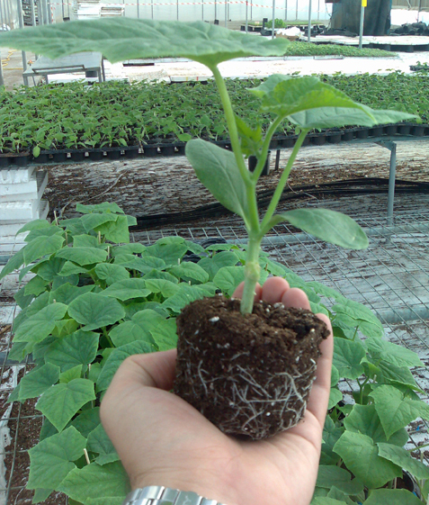
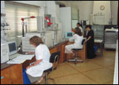
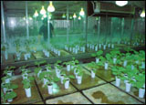
Η αγάπη για τη φύση είναι απαραίτητη προϋπόθεση για την ενασχόληση με το επάγγελμα.

Slide 16
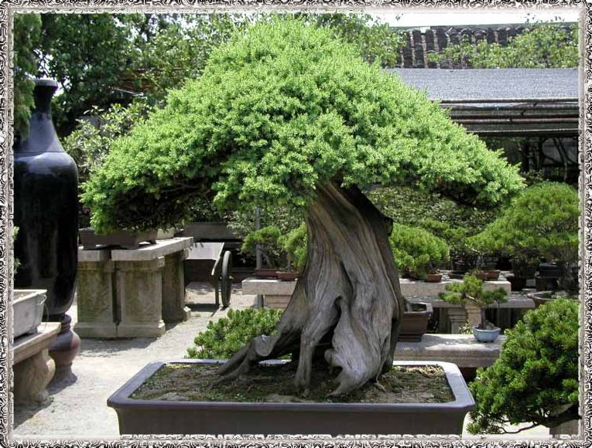
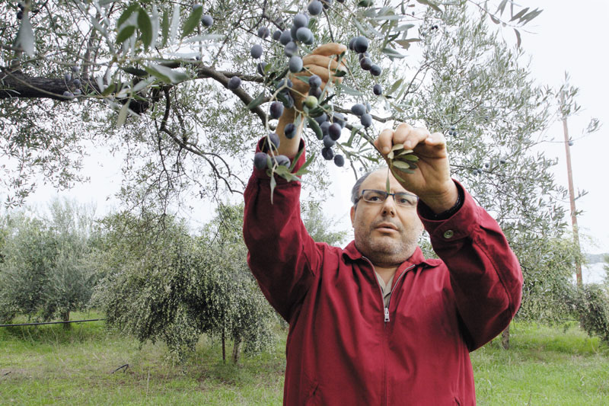
ΦΥΤΙΚΗ ΠΑΡΑΓΩΓΗ
Παρέχει συμβουλές στους αγρότες ή κηπουρούς για το είδος και τον τρόπο καλλιέργειας των φυτών ανάλογα με το κλίμα και το έδαφος κάθε περιοχής.

Slide 17
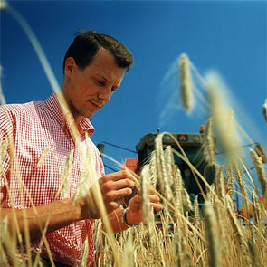
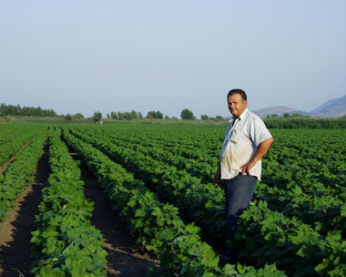
ΦΥΤΙΚΗ ΠΑΡΑΓΩΓΗ
Διαπιστώνει διάφορες ασθένειες της παραγωγής ή των φυτών και υποδεικνύει τρόπους αντιμετώπισής τους.

Slide 18
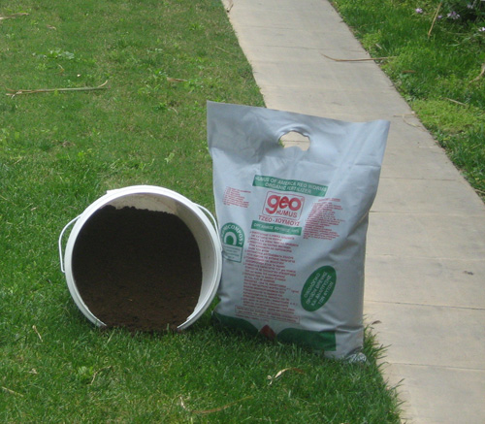
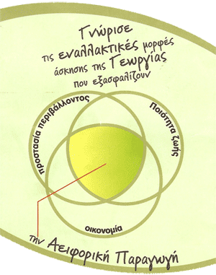
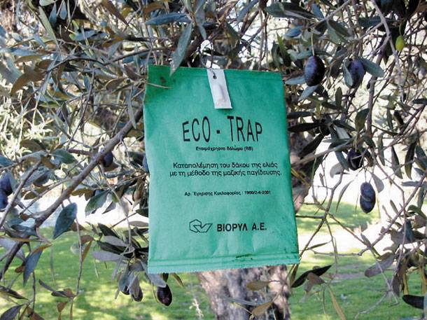
ΦΥΤΙΚΗ ΠΑΡΑΓΩΓΗ
Η αγάπη για τη φύση και το περιβάλλον χαρακτηρίζει το γεωπονικό επάγγελμα

Slide 19
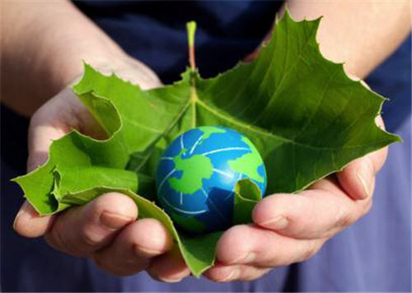
ΠΕΡΙΒΑΛΛΟΝ

Slide 20
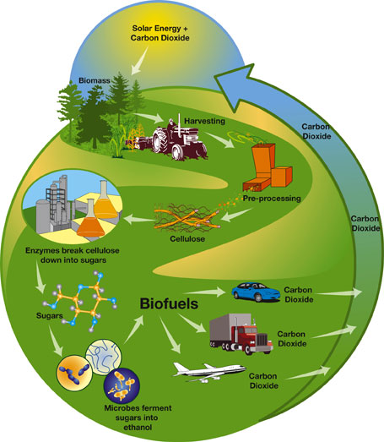
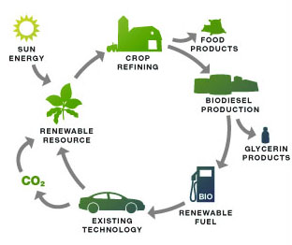
ΠΕΡΙΒΑΛΛΟΝ

Slide 21
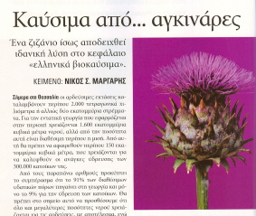
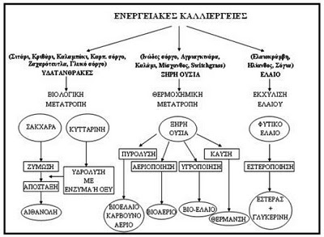
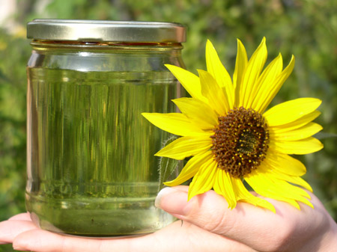
ΠΕΡΙΒΑΛΛΟΝ

Slide 22
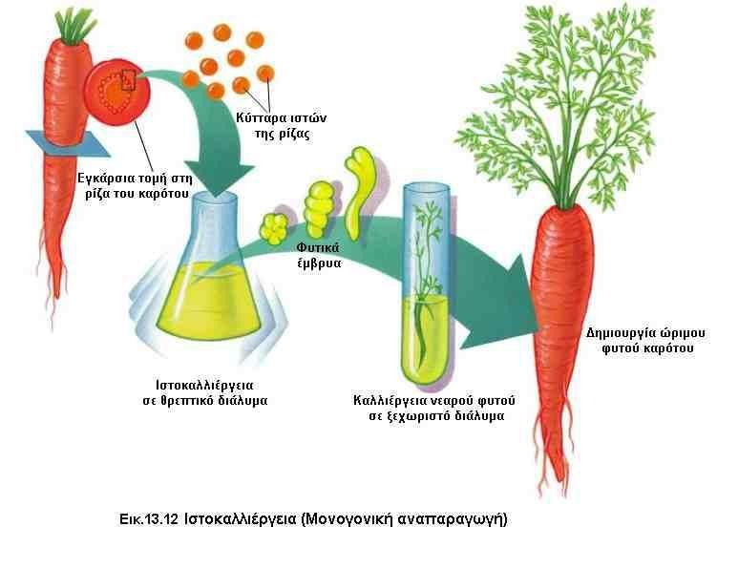
ΓΕΩΠΟΝΙΚΗ ΒΙΟΤΕΧΝΟΛΟΓΙΑ

Slide 23
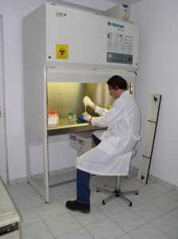
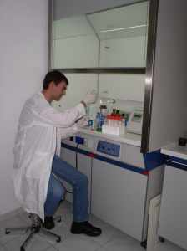
ΓΕΩΠΟΝΙΚΗ ΒΙΟΤΕΧΝΟΛΟΓΙΑ
Ο γεωπόνος, ως ερευνητής, ερευνά και εφαρμόζει πρότυπες και νέες υβριδικές καλλιέργειες.

Slide 24
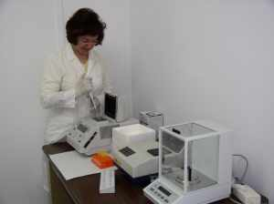
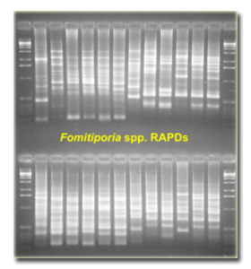
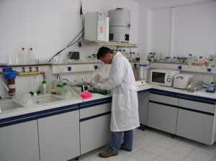
ΓΕΩΠΟΝΙΚΗ ΒΙΟΤΕΧΝΟΛΟΓΙΑ

Slide 25
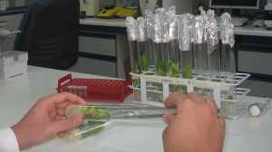
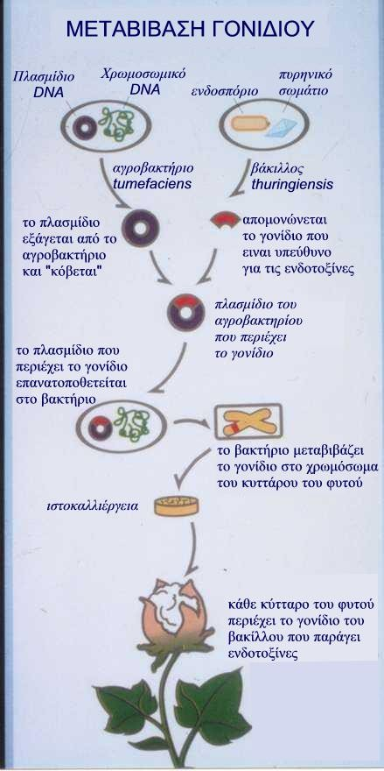
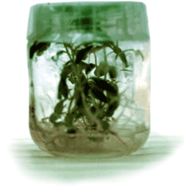
ΓΕΩΠΟΝΙΚΗ ΒΙΟΤΕΧΝΟΛΟΓΙΑ

Slide 26
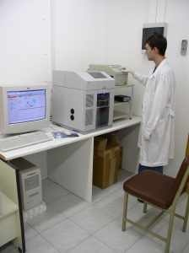
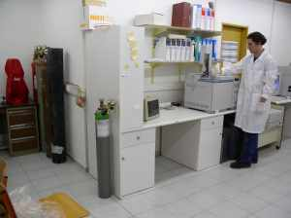
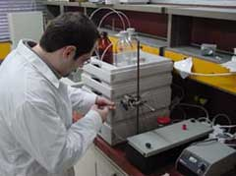
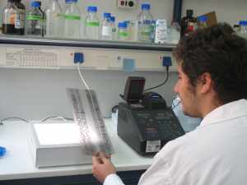
ΓΕΩΠΟΝΙΚΗ ΒΙΟΤΕΧΝΟΛΟΓΙΑ

Slide 27
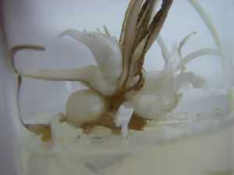
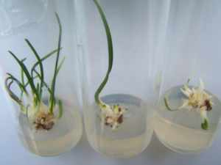
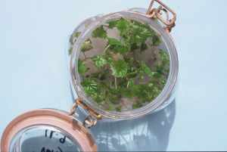
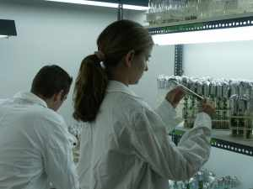
ΓΕΩΠΟΝΙΚΗ ΒΙΟΤΕΧΝΟΛΟΓΙΑ

Slide 28
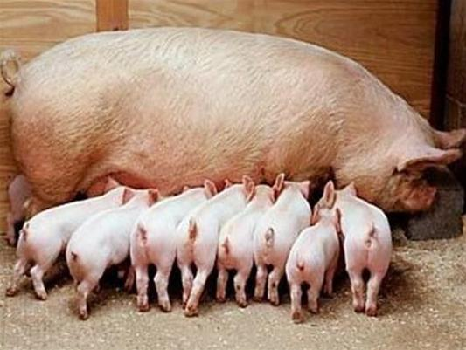
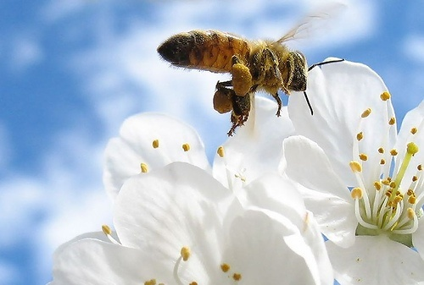
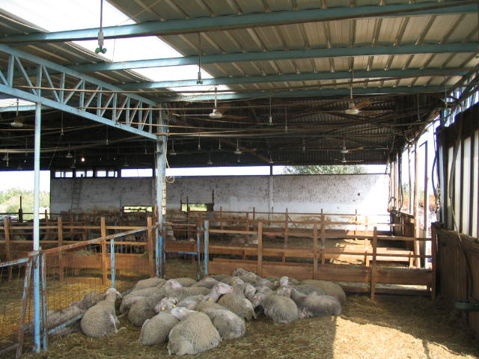
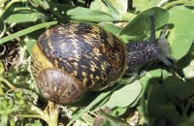
ΖΩΙΚΗ ΠΑΡΑΓΩΓΗ
Συμβουλεύει τους αγρότες για την εκτροφή, διατροφή και αναπαραγωγή των αγροτικών ζώων.

Slide 29
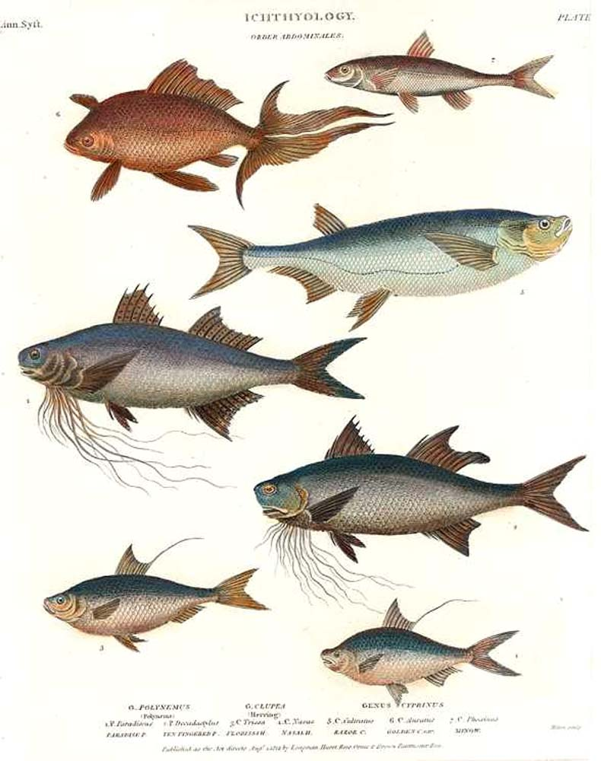
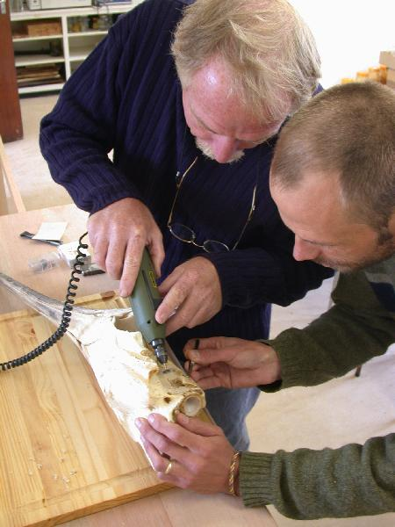
ΖΩΙΚΗ ΠΑΡΑΓΩΓΗ

Slide 30
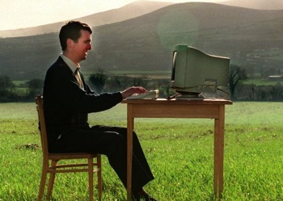
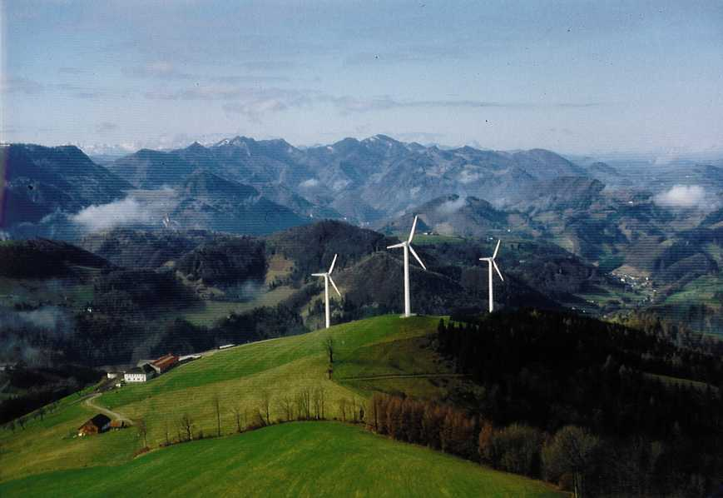
ΑΓΡΟΤΙΚΗ ΟΙΚΟΝΟΜΙΑ
& ΑΝΑΠΤΥΞΗ

Slide 31
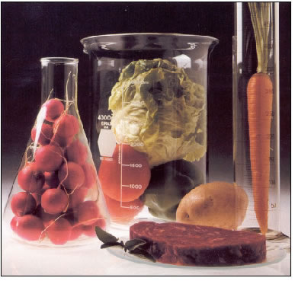
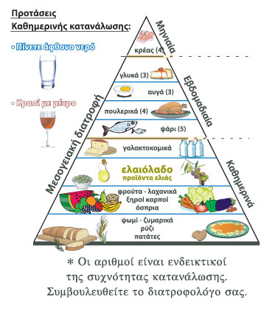
ΤΕΧΝΟΛΟΓΙΑ ΤΡΟΦΙΜΩΝ

Slide 32
ΜΗΧΑΝΟΛΟΓΙΑ
ΦΥΣΙΚΟΙ ΠΟΡΟΙ

Slide 33
Επαγγελματικές οργανώσεις:
Μέλλον: Με την αναδιάρθρωση των καλλιεργειών και τη δημιουργία σύγχρονων μονάδων πρωτογενούς παραγωγής καθίσταται απαραίτητη η παρουσία του γεωπόνου. Οι προοπτικές για το μέλλον είναι θετικές.

